Slide 1
虹口旗舰店
在您身边
随申办

Slide 2
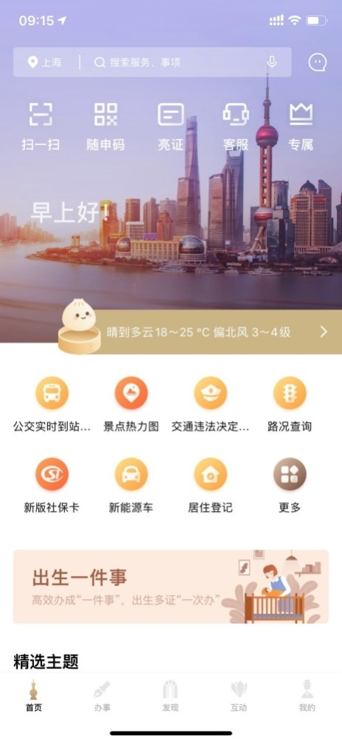
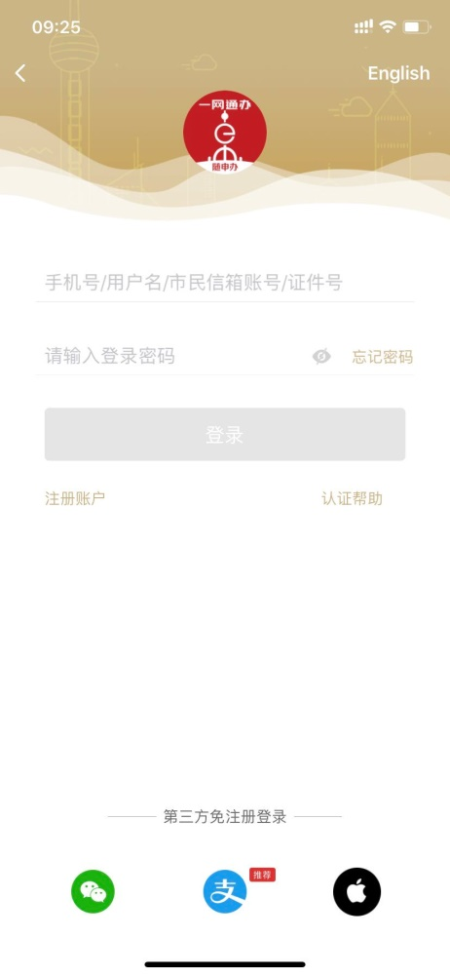
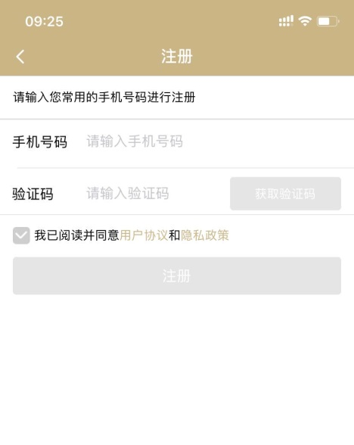
新用户
下载注册
1.各大手机应用商店搜索下载“随申办”
2. 打开APP点击“我的”频道进入
3.按照系统提示完成注册

Slide 3
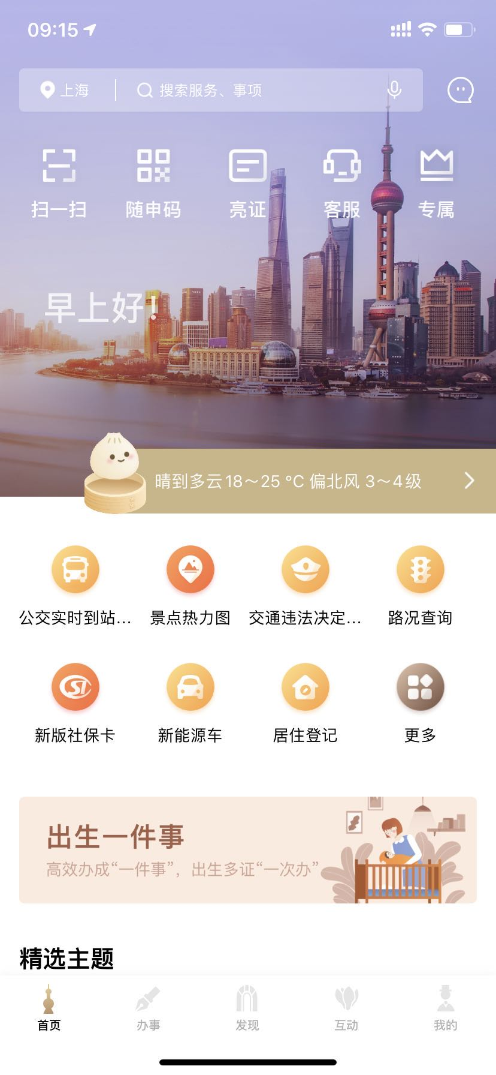
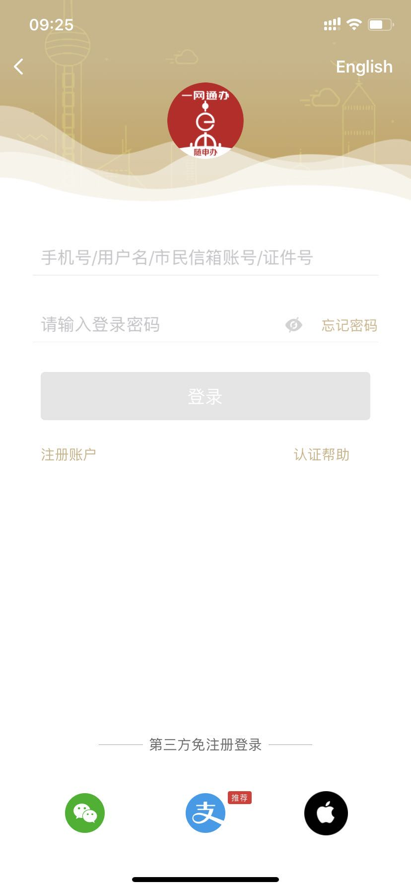
老用户
下载注册
1.各大手机应用商店搜索更新或下载“随申办”
2. 未登录的用户，打开APP后点击“我的”频道进行登录
3.如忘记用户民密码，可以点击密码框右侧“忘记密码”进行找回

Slide 4
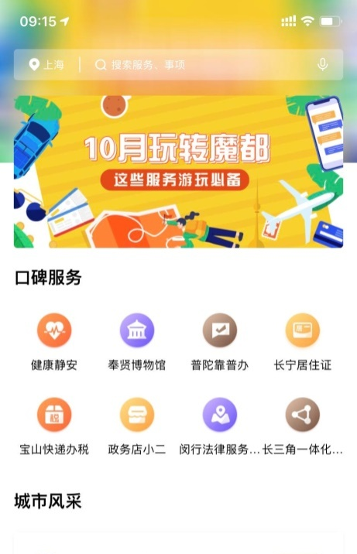
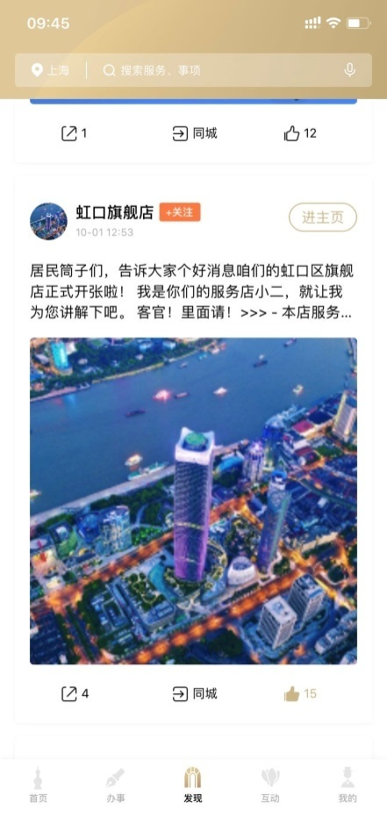
点赞
关注
与
点击最下方中间位置，进入发现频道
找到虹口旗舰店，点击关注，如果喜欢，为我们点赞哦
向下滑动

